Slide 1
14. Лекція на тему: Склярські роботи
Національний університет біоресурсів і природокористування України
Кафедра будівництва
Лектор: Бакуліна Валентина Михайлівна

Slide 2
Зміст
Загальні відомості
Склярські роботи
Характеристики замазок
Способи кріплення скла

Slide 3
ЗАГАЛЬНІ ВІДОМОСТІ
Опоряджувальні роботи – це комплекс будівельних процесів, які виконують на завершальному етапі будівництва (реконструкції) будинків або споруд для надання їм певного архітектурно-естетичного вигляду, захисту їх від руйнівної дії атмосферних впливів та агресивного середовища, враховуючи вимоги санітарії та гігієни.
До цього комплексу процесів входять: склярські, штукатурні, малярні, шпалерні, облицювальні роботи, роботи з улаштування підлог.

Slide 4
Склярські роботи
Склярські роботи – це будівельний процес, пов’язаний зі склінням зовнішніх та внутрішніх світлових прорізів вікон, дверей, вітрин, світлових ліхтарів, теплиць тощо, для забезпечення їх природним освітленням, звуко- і теплозахистом та запроектованою декоративністю.
Склярські роботи виконують до початку інших опоряджувальних робіт з метою захисту робітників від протягів, холоду, негативної дії атмосферних опадів, створення у приміщеннях належних технологічних умов для здійснення наступних робіт.

Slide 5
За призначенням будівельне скло поділяють на листове і архітектурно-будівельне. До першої групи належить звичайне віконне – 2–6 мм товщиною, армоване – 2–5,5 мм, поліроване – 5–10 мм, вітринне – плоске та гнуте 6–10 мм, візерунчасте – 2–4 мм. Листове скло буває кольоровим, матовим, епловбирним, сонцезахисним тощо.

Slide 6
Архітектурно-будівельне скло може бути у вигляді склопакетів, склоб-локів, профільованим – швелерне, ребристе, коробчасте тощо. Склярські роботи складаються з двох етапів – заготовлення матеріалів і скління. Заготовлення матеріалів складається з нарізки скла, приготування замазки, виготовлення засобів кріплення. Нарізують скло за допомогою склоріза з твердих сплавів або алмазу, ультразвуку, електроенергії, газо-полуменевого різака, лазерного променя, спеціальних фрез та пилок. Поступово від цього процесу відмовляються, замовляючи скло потрібних розмірів на заводах, що виготовляють його.

Slide 7
Прирізують скло на об’єкті за допомогою склорізів. Замазки, мастики, герметики виготовляють на заводах або у центральних заготівельних майстернях і постачають на об’єкти у готовому вигляді. Шпильки, цвяшки, клямери, штапики, прокладки, клинові штирі, пружини та інші елементи кріплення скла виготовляють на заводах, іноді у заготівельних майстернях.
Скло транспортують у спеціальних ящиках або контейнерах, при цьому між окремими листами кладуть деревну стружку (для звичайного віконного скла) або гофрований папір.

Slide 8
Характеристики замазок, які використовуються у склярських роботах
Вид | Компонент | Співвідношення за масою, % | Замазку призначено для скління
Крейдяна | Оліфа натуральна Крейда мелена | 21 79 | Дерев'яних рам
Залізосурикова | Оліфа натуральна Крейда мелена Сурик залізний | 14 69 17 | Металевих рам
Білильна | Оліфа натуральна Крейда мелена Свинцеве сухе | 17 58 25 | Металевих і дерев’яних рам
Безоліфна | Крейда мелена Гашене вапно Дрібний пісок Рідке скло Деревна смола Гас | 48 3 20 2 21 6 | Дерев’яних рам

Slide 9
Бітумна | Бітум БН-90/40 Вапняне борошно або мелена крейда Портландцемент Гас абр уайт-спірит | 30 35 23 12 | Промислових споруд і теплиць
Універсальна, морозостійка | Латекс синтетичний (СКС-65 ГП, ВС-50) Рідке натрієве скло Силіційорганічна рідина (ГКЖ-10, 11) Олія рицинова Азбест (П-5-65, М-5-65) Крейда мелена Поліметилсилікатна рідина Вода | 27 16 9 12 1 До робочої консистенції | Те саме

Slide 10
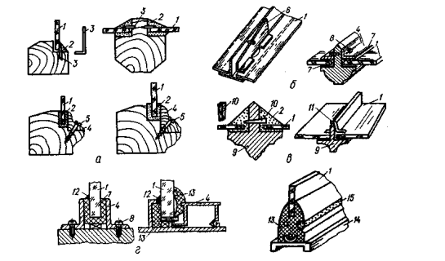
Способи кріплення скла
А) У дерев'яних рамах
Б) У металевих рамах
В) У залізобетонних рамах
Г) у гумових ущінювачах
Скло
Замазка
Шпилька
Штапик
Шуруп
Клинова засувка
Еластична П-подібна прокладка
Гвинт
Слупик
Штир
Скоба
Герметик
Гумовий ущільнювач
Обв’язка рами
Замкова гума

Slide 11
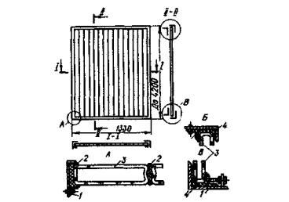
Конструктивна схема панелі із склопрофіліту
Склопластики вставляють у раму на гумових прокладках і закріплюють штапиками. Світлопрозорі конструкції із склопрофіліту (рис. 11.2) монтують у рами, проклеєні ущільнювальними прокладками, і герметизують спеціальними пастами.
Конструктивна схема панелі із склопрофіліту: А – вертикальне кріплення; Б – верхнє горизонтальне кріплення; В – нижнє горизонтальне кріплення; 1 – притискувальні кутики; 2 – герметик; 3 – склопрофіліт; 4 – гумові прокладки

Slide 12
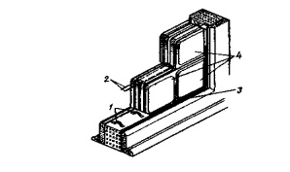
Схема укладання склоблоків
Склоблоки кладуть аналогічно цеглі – на цементному розчині, горизонтальні шви армують дротом.
Схема укладання склоблоків: 1 – скоба кріплення; 2 – арматурні стержні; 3 – цементний розчин; 4 – склоблоки

Slide 13
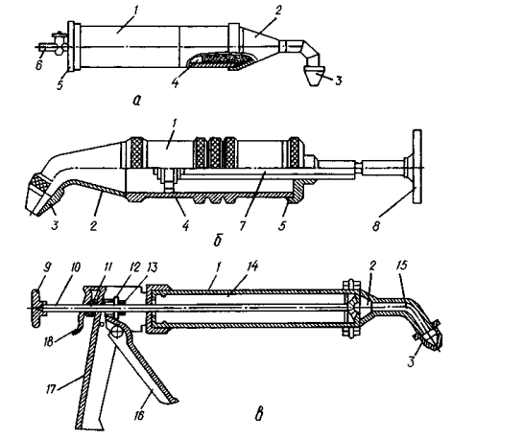
Конструктивні схеми промазувачів
а – пневматичного; б – механічного; в – пружинного; 1 – корпус; 2 – перехідний; 3 – змінна насадка; 4 – поршень; 5 – кришка з вентилем; 6 – трубка; 7 – гвинтовий шток; 8 – маховик; 9 – ручка; 10 – шток з поршнем; 11– зворотна пружина; 12 – муфта; 13 – подавальна пружина; 14 – змінна гільза; 15 – робочий наконечник; 16 – курок; 17 – скоба; 18 – защіпка

Slide 14
Дерев’яні і пластмасові рами знімають із завіс і склять у горизонтальному положенні, металеві та залізобетонні – у вертикальному, не знімаючи із завіс. При цьому для підняття скла великих розмірів використовують блочки, лебідки, автокрани, телескопічні вишки, навісні колиски, піднімачі, траверси, вакуум-присоси. Замазку наносять за допомогою промазувача, шпильки у дерев’яні рами забивають за допомогою спеціального пістолета.

Slide 15
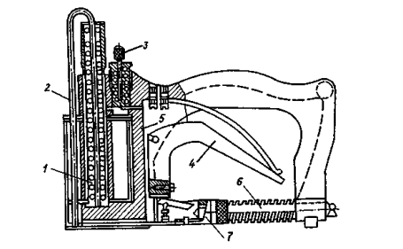
Пістолет для забивання шпильок
Барабан для шпильок
Штовхач
Фіксатор
Курок з пружиною
Корпус
Напрямний стержень
Ударник з пружиною

Slide 16
Узимку скло ріжуть у теплих приміщеннях, підігріваючи замазку до +20 °С. Дерев’яні рами витримують дві доби при температурі не нижче ніж +10 °С і лише після цього вставляють шибки. Якщо рами неможливо зняти із завісок (глухі, великих розмірів), їх склять на відкритому повітрі, підігріваючи при цьому замазку (мастику) та прокладки до +20 °С, очищаючи рами від снігу і льоду гарячим повітрям.

Slide 17
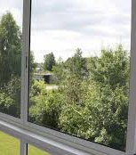
Склярські роботи виконують до фарбування рам. У рамах, вітринах і вітражах прокладки мають щільно прилягати до скла і конструкції. Замазка має бути без тріщин, розривів і не відставати від скла.
Штапики потрібно надійно прикріпити до рами, вони мають бути суцільними. Прокладки не повинні виступати за межі штапиків, на встановлених шибках не має бути слідів замазки, розчину, жирових плям, фарби.

Slide 18
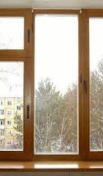
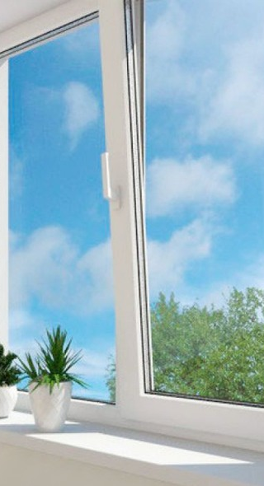
У сучасних умовах в Україні все частіше використовують так звані “євровікна” із дерева, деревопластику, металу, металопластику.

